Slide 1
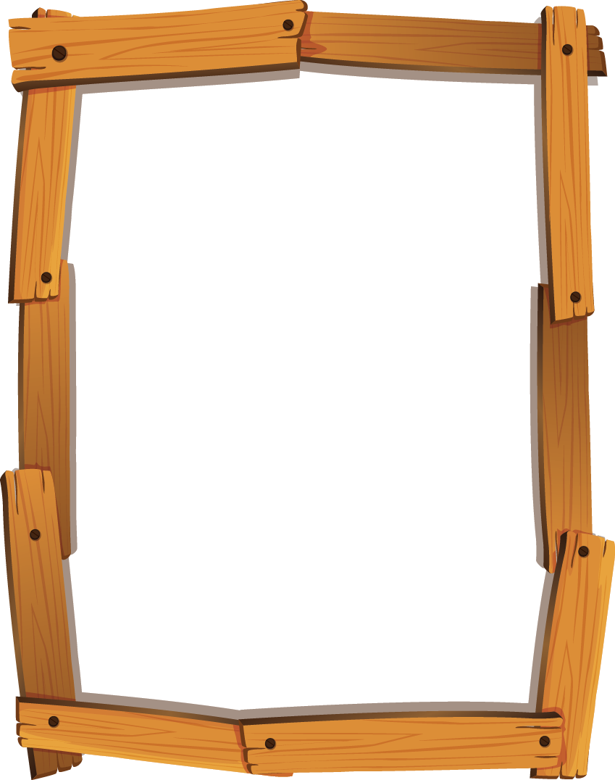
Jesús
Cumple 9
Sábado 30
de Noviembre
A las 5:30 pm.
En Urb. Los Rosales Country Club Mz. BR Lte. 24 - Castilla
www.megaidea.net

